Slide 1
Introdução, historia e fundamentos
QFL5835-6 Catalise uma visão integrada
Profs: Ataualpa Braga, Liane M. Rossi, Pedro Vidinha

Slide 2
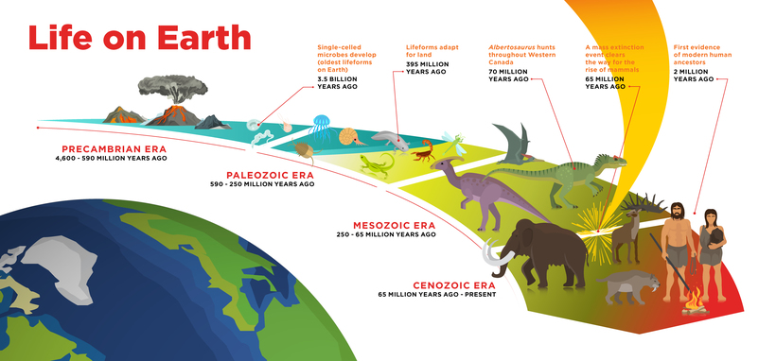
Não Há vida sem catálise...
Catálise está nos aspectos mais básicos fundamentais da vida
Está no principio de toda a evolução

Slide 3
Catálise: passado, presente e futuro....
Síntese do ácido sulfúrico (Pt/V₂O₅) – 1875
Síntese do ácido nítrico (Pt/Rh) – 1906
Hidrogenação de óleos (Ni) – 1907
Síntese da amônia (Fe) – 1908
Síntese de metanol a partir de CO/H₂ (ZnO/Cr₂O₃) – 1923
Síntese de hidrocarbonetos a partir de CO/H₂ (Fe, Co, Ni) – 1925
Craqueamento de hidrocarbonetos (Al₂O₃/SiO₂) – 1937
Alquilação de olefinas (AlCl₃) – 1932
Polimerização de etileno (compostos de Ti) – 1954
Industrial catalysis: A practical Approach, J. Hagen, Wiley-VCH, 2006.

Slide 4
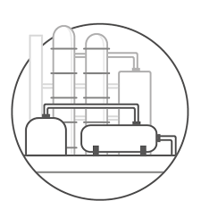
Mas o que é a catálise ...
Processo puramente cinético e não um fenômeno termodinâmico.
Acerca de acelerar reações e diminuir barreiras (energia de ativação)
No entanto, quando pensamos em processo químico as duas componentes são essenciais

Slide 5
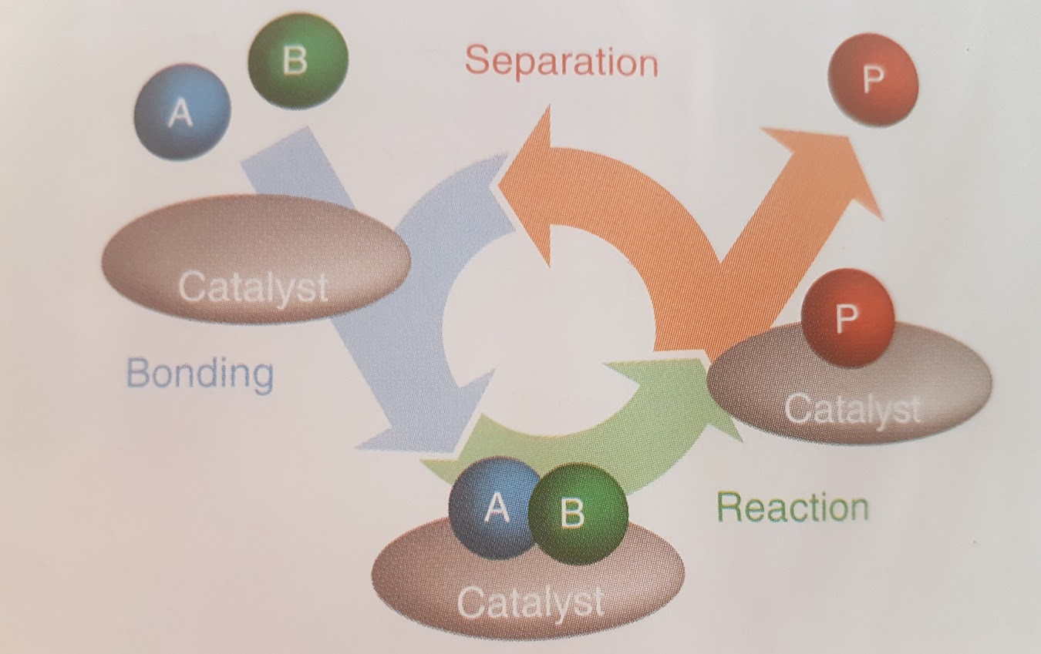
É um ciclo... ¨Ciclo catalítico¨

Slide 6
De acordo com Arrhenius ...
A reação irá depender exponencialmente da energia de ativação.
$$k={ve}^{−\frac{E_{a}}{RT}}$$
.
O que significa que decrescer a energia de ativação a reação vai acelerar exponencialmente
A variação global de energia livre é determinada pela quantidade de reagentes e produtos e nunca pelo catalisador

Slide 7
A conversão em fase gasosa...
Em determinadas condições de pressão e temperatura a conversão é determinada pelo equilíbrio das pressões parciais de reagente e produtos.
Catalisador afeta a cinética e não a termodinâmica

Slide 8
Qual o papel do catalisador?
A síntese da amônia é um processo exotérmico. A operação deverá ser baixa temperatura de modo a permitir uma conversão razoável.
Temperatura baixa faz com que seja difícil ativar as ligações N-N (extremamente fortes)
Catalisador
pressão elevada é essencial não só para melhorar conversão mas igualmente para reduzir o volume do reator.

Slide 9
Qual o papel do catalisador?
Oferecer um via energeticamente favorável não só no sentido direto com inverso.
E isto pode ser uma vantagem ou não...

Slide 10
Qual o papel do catalisador?
CH₄ + H₂O ↔ CO + 3H₂
A reação direta reforma de vapor de metano para produzir gás de síntese e é um processo endotérmico realizado a alta temperatura 700-1000ºC
Catalisador - Ni
A reação reversa metanação que é um processo exotérmico usado para purificar H₂ de traços CO (200-300ºC)

Slide 11
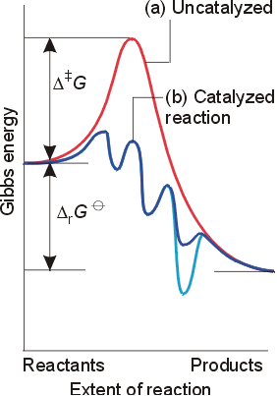
Qual o papel do catalisador?
Não-catalisada
Uma reação catalisada é mais rápida (ou mais específica) porque o catalisador propicia um caminho de reação diferente com uma energia de ativação menor.
Catalisada
O catalisador acelera uma reação química (cinética) sem afetar a posição de equilíbrio (termodinâmica).
Seletividade

Slide 12
Seletividade
“A seletividade é a fração do material de partida que foi convertida no produto desejado” (mol/mol ou %)
Um catalisador seletivo produz uma proporção elevada do produto desejado com uma quantidade mínima de produtos secundários. Ainda, o uso de diferentes catalisadores pode levar a produtos diferentes.
Ni
CH₄ + H₂O
Cu/Cr/Zr oxide
CH₃OH
CO/H₂
Fe, Co
C_{n}H_{2n+m} + H₂O
Rh cluster
HO-CH₂-CH₂-OH

Slide 13
Classificação dos catalisadores
Catalisadores
Catalisadores Homogêneos
Catalisadores homogêneos heterogenizados
Catalisadores Heterogêneos
Catalisadores mássicos (bulk)
ácido/base
Biocatalisadores
(enzimas)
Compostos de metais de transição
Catalisadores suportados
Catalisadores suportados
CATÁLISE HOMOGÊNEA
CATÁLISE HETEROGÊNEA

Slide 14
Catálise Heterogênea
Catalisador em fase sólida: Os sítios de coordenação vacantes estão na interface sólido/líquido ou sólido/gás, ou seja, somente os átomos da superfície são cataliticamente ativos.
Facilita a separação dos produtos
É robusto – ampla gama de condições de reação
Muito usados na indústria
Alta pressão, alta temperatura e baixa seletividade

Slide 15
É um ciclo... ¨Ciclo catalítico¨

Slide 16
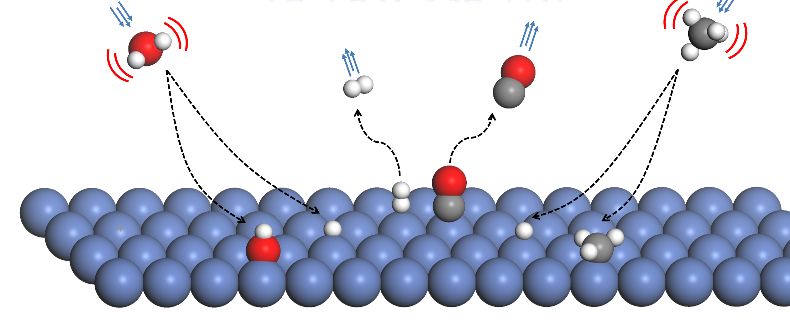
Superfície
¨God made solids, but surfaces were the work of the devil." - Wolfgang Pauli
Processo catalítico heterógeno tem inicio na superfície – adsorção

Slide 17
Superfície
Todos os processos de adsorção são exotérmicos?
$$∆G=∆H−T∆S$$

Slide 18
Superfície
Adsorção
Reação
Dessorção

Slide 19
Etapas Catalíticas em Catálise Heterogênea
Difusão dos reagentes até a interface catalisador-gás/líquido
Difusão dos reagentes até poros e camadas internas
Adsorção dos reagentes na superfície dos poros
Reação química na superfície
Dessorção dos produtos da superfície
Difusão dos produtos para fora dos poros
Difusão dos reagentes para fora da interface catalisador-gas/líquido

Slide 20
Adsorção
Física
Fisiossorção
van der Waals entre os átomos das moléculas e a superfície
Química
Quimiossorção
Partilha de elétrons entra molécula adsorvida e a superfície do metal.
Geralmente entre as orbitais d do metal e as π* da molécula

Slide 21
Adsorção física
Fisiossorção
Atração através interações van der Waals entre os átomos das moléculas e a superfície
Repulsão entre os elétrons que estão nos orbitais preenchidos da molécula e da superfície
r_{m} = 2^{1/6}σ ≈ 1.122σ
Notes:
σ is the finite distance at which the inter-particle potential is zero, r is the distance between the particles, and r_{m} is the distance at which the potential reaches its minimum

Slide 22
Adsorção física
Fisiossorção
Exceções com N₂ e os gases nobres – BET
Caracterização de superfícies
Forças muito fracas comparadas com o fenômeno de quimissorção ~30 kJ/mol
r_{m} = 2^{1/6}σ ≈ 1.122σ
Notes:
σ is the finite distance at which the inter-particle potential is zero, r is the distance between the particles, and r_{m} is the distance at which the potential reaches its minimum

Slide 23
Adsorção química
quimiossorção
As moléculas ou os átomos vão ligar na superfície em locais específicos adquirindo geometrias que representam a menor energia possível
A molécula ou adsorvente pode ligar fases ou a superfície conter defeitos
Notes:
σ is the finite distance at which the inter-particle potential is zero, r is the distance between the particles, and r_{m} is the distance at which the potential reaches its minimum

Slide 24
Adsorção química
Quimiossorção
Moléculas diferentes ligam-se de modo diferente à superfície do metal e proporções diferentes
e.g. H:M - 1:1 e O:M - 1:2
A interação é tanto de topo com lateral...

Slide 25
Adsorção química
Quimiossorção
De um modo geral para simplificar considera-se a superfície homogênea
Mas não é!
There is plenty of room at the bottom - Feynman 1959

Slide 26
Processo de adsorção
Estado de transição
Moléculas ativas

Slide 27
Processo de adsorção
Isotérmicas de adsorção
CO + * ↔ CO*
$$k=\frac{{CO}^{∗}}{CO ∙ ∗}=\frac{{CO}^{∗}}{P_{CO} ∙ ∗}=\frac{θ_{co}}{P_{CO} ∙ θ^{∗}}$$
$θ_{co}+$ $θ^{∗}$=1
$$\frac{KP_{CO}}{1+KP_{CO}}=θ_{co}$$
Isotérmica de Langmuir

Slide 28
Processo de adsorção
Locais disponíveis
$$\frac{KP_{CO}}{1+KP_{CO}}=θ_{co}$$
A constante de equilíbrio depende do tipo de superfície
Todos os locais de adsorção são idênticos e com a mesma constante equilíbrio
Não depende da % de cobertura.
O que na realidade não é bem assim....

Slide 29
Quimiossorção
Nas moléculas que nós conhecemos fazem sobreposição das orbitais.
No entanto, no caso dos metais ¨bulk¨nós não temos um átomo de metal
Neste caso admite-se que o metal é uma ¨grande molécula¨ constituída por átomos desse metal
Assim considera-se que os todos estes átomos contribuem com elétrons de valência gerando uma banda quase continua de níveis de energia

Slide 30
Quimiossorção
Estas bandas comportam-se de um modo bastante semelhante as orbitais moleculares
Os orbitais d estão mais localizados entre os átomos dos metais
Enquanto os orbitais s estão mais deslocalizados e espalhados pelo metal e por isso se sobrepõem mais fortemente
As bandas são preenchidas até ao nível de Fermi – O nível de Fermi pode ser considerado um nível hipotético de um eléctron
eq.HOMO (highest occupied molecular orbital
Mas ele também define o LUMO (lowest unocuppied molecular oribital)
Notes:
In band structure theory, used in solid state physics to analyze the energy levels in a solid, the Fermi level can be considered to be a hypothetical energy level of an electron, such that at thermodynamic equilibrium this energy level would have a 50% probability of being occupied at any given time. The position of the Fermi level with the relation to the band energy levels is a crucial factor in determining electrical properties. The Fermi level does not necessarily correspond to an actual energy level (in an insulator the Fermi level lies in the band gap), nor does it require the existence of a band structure. Nonetheless, the Fermi level is a precisely defined thermodynamic quantity, and differences in Fermi level can be measured simply with a voltmeter.

Slide 31
Quimiossorção
Quando ocorre a ligação da molécula com a superfície são formadas novas orbitais - orbitais de adsorção.
Considerando um átomo e um eléctron no seu nível mais externo.
À medida que eléctron se aproxima da superfície começa a interatuar com os elétrons tanto do d com do s e eventualmente forma um novo set de orbitais que descrevem a ligação desse átomo à superfície do metal;
novo set de orbitais – Orbitais de adsorção

Slide 32
Quimiossorção
Este no set de orbitais é constituído por um orbital ligante e antiligante.
A posição deste orbitais em relação ao nível de Fermi vai influenciar dramaticamente o tipo de ligação.
Isto é, influencia a troca de elétrons entre o metal e a molécula ligante e consequentemente na ocorrência ou não da reação

Slide 33
Quimiossorção
Por exemplo:
Se a energia das orbitais antiligantes do complexo químico de adsorção formado estiverem acima do nível de Fermi e as ligantes abaixo. A ligação química será bastante forte e.g. C-Cr ou O-Fe
Se a interação entre a orbital atômica da molécula ligante com a banda metálica for fraca – baixa sobreposição - a separação entre orbitais ligante e antiligante será mínima e fará com que ambos estejam abaixo do nível de Fermi – repulsão

Slide 34
Quimiossorção
Por exemplo:
O caso intermediário resulta quando a orbital antiligante de adsorção se encontra ligeiramente abaixo do nível de Fermi - interação moderada entre as orbitais atômicas e a superfície do metal
Neste caso a catalise será favorecida

Slide 35
Orbitais de adsorção
Quimiossorção
Quimiossorção
Set de orbitais de adsorção a partir da orbital molecular σ de A₂
Set de orbitais de adsorção a partir da orbital molecular σ* A₂
Todas orbitais de adsorção formadas serão preenchidas se estiverem abaixo do nível de Fermi (Ef)
Molécula A₂
A interação destas orbitais com a banda d liga não só aumenta a ligação da molécula ao metal com enfraquece a ligação entre A₂
O que facilita a dissociação da molécula – ocorre durante o estado de transição

Slide 36
Correlação entre cinética e termodinâmica – estado de transição
Dissociação de AB depois de adsorver na superfície implica a passagem de uma barreira de ativação.
A força motriz para reação é força da ligação entre os átomos e superfície do metal – tem de ser maior que a força existente entre os átomos.

Slide 37
Correlação entre cinética e termodinâmica – estado de transição
Correlação entre a energia de ativação de uma reação química com a variação de entalpia que ocorre durante todo o processo.
A adsorção da mesma molécula a dois metais diferentes é praticamente a mesma. No entanto, a variação de energia para os átomos é completamente diferente.
Bronsted-Evans-Polanyi (BEP) – correlação que depende do tipo de superfície.

Slide 38
Correlação entre cinética e termodinâmica – estado de transição
Diagonal – orbitais totalmente preenchidos d10 – d5
A medida que o número de elétrons diminui a energia de ligação de átomos H, C, N, O aumenta
À medida que subimos no grupo a energia de ligação aumenta – átomos estão são menores e o overlapping das orbitais é maior
Como consequência desta tendência periódica a dissociação é mais fácil em consequência do menor preenchimento e da diminuição do raio atômico
Fe
Co
Ni
Cu
CO/H2
CO/H2
CO/H2
CO/H2
CnH2n+2
CnH2n+2
CH4
MeOH
longos
curtos

Slide 39
Catálise Homogênea
O catalisador é solúvel e está na mesma fase que o substrato
Todos os centros ativos são iguais (bem definidos) e estão disponíveis para a catálise
Elevada atividade (baixa concentração de catalisador)
Elevada seletividade para a formação do produto desejado
Mecanismos de reações conhecidos ou fácil de serem estudados
Baixa estabilidade térmica (podem decompor em <200ºC)
Difícil separação do produto e reutilização do catalisador
Ex.: ácidos, bases, complexos metálicos e organometálicos, moléculas orgânicas, enzimas, etc.

Slide 40
Modo de ação de um catalisador
(Catalisador = Complexos de metais de transição):
Adsorção em catálise heterogêna
=
coordenação ou associação em catálise homogêna
A coordenação a um metal de transição aproxima os reagentes promovendo a reação
A coordenação a um metal de transição ativa o substrato para reações subsequentes
A coordenação de um substrato a um metal de transição facilita o ataque nucleofílico
Sistemas cataliticamente ativos devem possuir sítios de coordenação vacantes ou serem capazes de gerá-los em uma etapa inicial de dissociação.

Slide 41
É importante conhecer os princípios da química organometálica
É a área da química que trata dos compostos que contém pelo menos uma ligação metal-carbono.
Em catálise, mesmo que o catalisador não seja um compsoto organometálico, certamente os intermediários em reações catalíticas serão:
Intermediário
organometálico
Catalisador de Wilkinson
inorgânico

Slide 42
Catalisadores organometálicos
Cl
CO
LIGANTES
AUXILIARES
FRAGMENTOS REATIVOS
Centro
metálico
Ligantes nitrogenados,
fosfinas
ciclopentadienila
R₂C=CR₂
Fragmentos orgânicos
saturados e insaturados:
-Benzeno
-alquil, -alquenos, -alquinos,
-dienos, - nitrilas, CO, H⁻, etc.
PR₃
-H
estabilização
Parâmetros eletrônicos e estéreos governam a estabilidade e a labilidade de compostos organometálicos (efeito trans, ângulo de cone….)
ativação

Slide 43
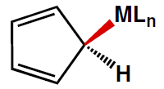
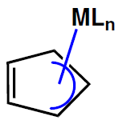
Classificação dos ligantes segundo o número de elétrons doados
Contagem de elétrons: regra dos 18 elétrons
Tabela: Ligantes, contagem de elétrons (contagem covalente) e hapticidade:
1 e- | Alquil (-CH₃, -CR₃, -CR=CR₂, - ≡ CR), hidreto (-H), haleto (-Cl, - Br, -I), alcóxido ( -OR), amideto ( -NR₂ ), η¹-aril | η¹
2 e- | Carbonila (C ≡ O), isonitrila (C ≡ NR), nitrila (N ≡ CR), fosfina (PR₃), alcenos (R₂C=CR₂), alcino (RC ≡ CR), carbeno (:CR₂), piridina
3 e- | η³- alil ciclopropenil acetato carbino | η³
≡ C-R
η =hapticidade

Slide 44
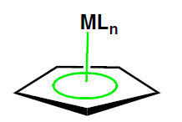
Classificação dos ligantes segundo o número de elétrons doados
Tabela: Ligantes, contagem de elétrons (contagem covalente) e hapticidade:
4 e- |  | η⁴
5 e-
6,7,8 e-
η⁵-
Cp
MeCp
Cp*
η⁶-
η⁷-
η⁸-

Slide 45
Por que 18 elétrons?
t_{1u}
Diagrama de OM qualitativo
*
*
a_{1g}
t_{1u}
p
Em complexos octaédricos, existem 9 orbitais moleculares ligantes e não-ligantes
A estabilidade depende da natureza da ligação!
s
a_{1g}
e_{g}*
Δo
e_{g} t_{2g}
t_{2g}
d
e_{g}
t_{1u}
a_{1g}
M
e_{g}
6 L
t_{1u}
a_{1g}
ML₆

Slide 46
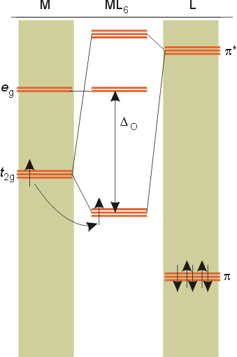
Descrição das ligações em organometálicos
Os ligantes são classificados segundo a simetria e a energia dos seus orbitais HOMO e LUMO em:
Doadores σ | Doadores π | Receptores π
Ex. H, alquil, NR₃ | Ex. X⁻, OH⁻, RCOO⁻ | Ex. PR₃, CO, olefinas
LUMO
HOMO

Slide 47
Complexos octaédricos com ligantes π-receptores obedecem a regra dos 18 elétrons
t_{1u}
Diagrama de OM qualitativo
*
*
a_{1g}
t_{1u}
18 elétrons ocupam os orbitais moleculares ligantes: 18 elétrons é a configuração eletrônica mais estável.
Ex. Cr(CO)₆ é estável ao ar.
>18 elétrons ocupariam os orbitais moleculares antiligantes: complexos instáveis
<18 elétrons adquirem facilmente elétrons extra por meio de reações
p
a_{1g}
t_{2g}
s
e_{g}*
π
e_{g} t_{2g}
Δo
d
e_{g}
t_{1u}
a_{1g}
t_{2g}
M
e_{g}
6 L
t_{1u}
a_{1g}
ML₆

Slide 48
Para complexos ML₅ (bipirâmide trigonal) e ML₄ (tetraédricos): 18 elétrons é a configuração eletrônica mais estável
Diagramas de OM qualitativos
a₁
*
p
p
s
s
t₂
*
*
a_{1g}
Δ
Δ_{t}
e’’
d
e’
d
e
M
5 L
M
4 L
2a’ +a₂’’ + e’’
a₁ + t₂
ML₅
ML₄
Ex.: Fe(CO)₅
Ex.: Ni(CO)₄

Slide 49
Complexos octaédricos com ligantes π-doadores não obedecem a regra dos 18 elétrons
Diagrama de OM qualitativo
e_{g}*
e_{g}*
t_{2g} antiligante, complexos estáveis com
< 18 elétrons
Baixo Δo, complexos estáveis com
até 22 elétrons
Ex.: Ti^{VI} (12 elétrons)
Zn^{III} (22 elétrons)
Δo
t_{2g}
Δo
*
e_{g} t_{2g}
t_{2g}
t_{2g}
π
M
t_{2g}
Complexo
σ-doador
Complexo
π-doador
6 L

Slide 50
Complexo quadrado planar, d8, ligante campo forte formam complexos de 16 elétrons
Diagrama de OM qualitativo
p
π*
16 elétrons é a configuração eletrônica mais estável
s
dx²-y²
dz²
d
dxz, dyz
dxy
σ
M
4 L
ML₄
Cat. Wilkinson
Cat. Vaska

Slide 51
Para modular a reatividade…
Fosfinas (PR₃) , Fosfinitos(POP(R₂)), Fosfitos (POR₃)
É possível modular propriedades eletrônicas
e estéreas pela variação do grupo R
R = Me, Et,
nPr, iPr,
t-Bu, Ph...

Slide 52
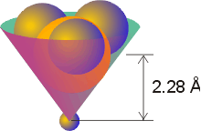
Para modular a reatividade…
Efeito eletrônico (Tolman)
Eletronegatividade do grupo R
Caráter π- aceptor da fosfina
Efeito estéreo (angulo de cone)
Estabilidade e labilidade são modulados pelo volume do grupo R
Ângulo de cone, θ

Slide 53
Previsão de reatividade e mecanismo
A preferência de um átomo metálico por uma geometria particular e uma determinada contagem de elétrons normalmente não é tão forte que impeça a formação de outras.
Complexos organometálicos perdem ou ganham ligantes, formando transitoriamente outras geometrias e configurações.
Em catálise, complexos de 18 elétrons não são desejados:
-precursores catalíticos
-estados de repouso em ciclos catalíticos
-ou apenas uma proposta ruim!

Slide 54
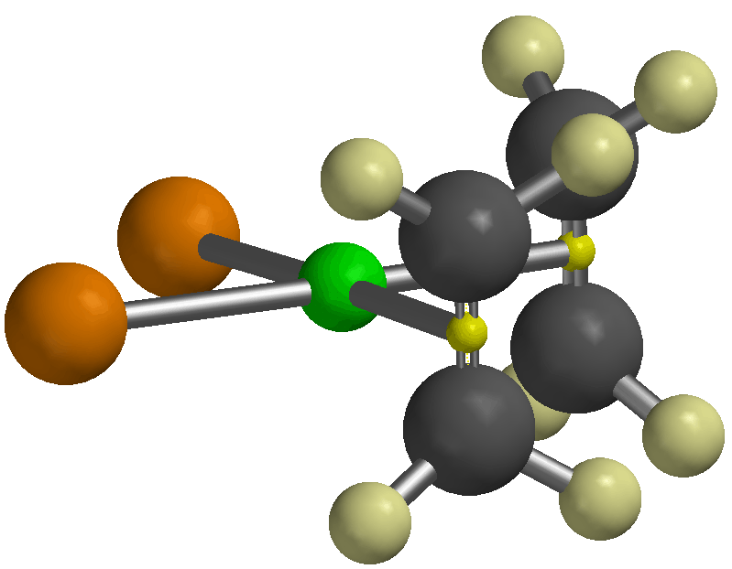
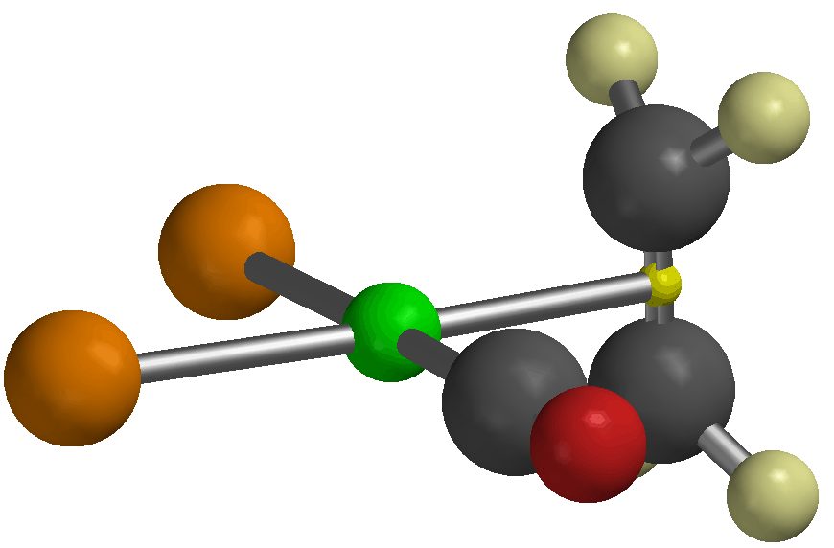
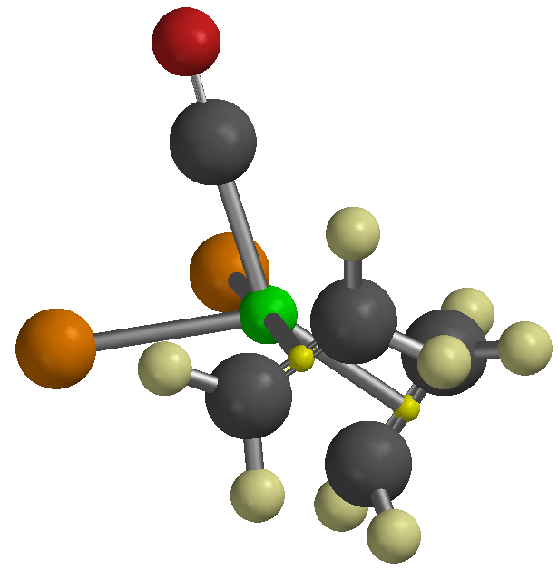
Previsão de reatividade e mecanismo
Reação de substituição:
Pd………..10 e-
2 C₂H₄…2 x 2 e-
2 Cl…….2 x 1 e-
Total = 16 e-
1) Mecanismo associativo:
16-e Pd^{II}
16-e Pd^{II}
18-e Pd^{II}

Slide 55
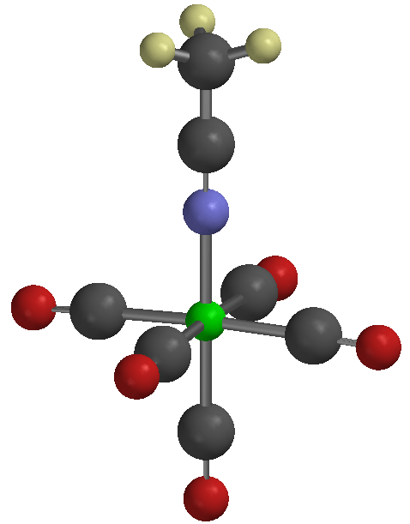
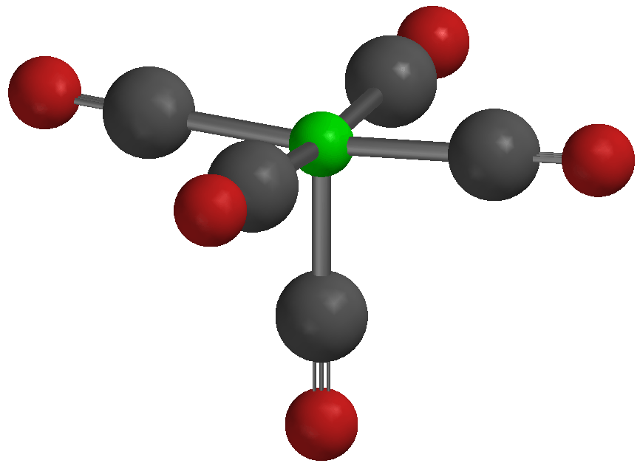
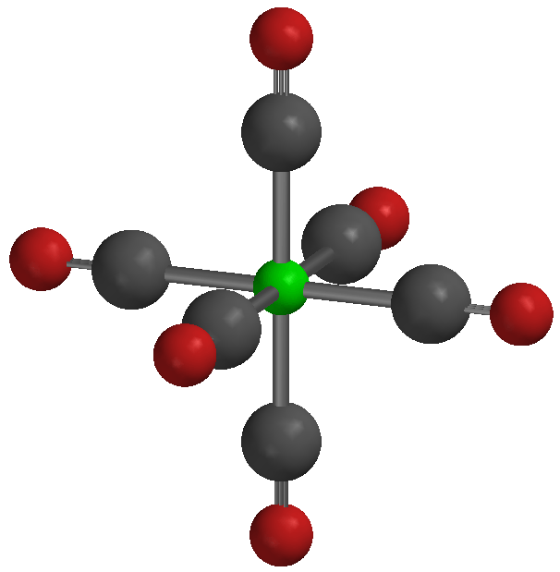
Previsão de reatividade e mecanismo
2) Mecanismo dissociativo:
16-e Cr⁽⁰⁾
18-e Cr⁽⁰⁾
18-e Cr⁽⁰⁾
Cr………..6 e-
6 CO….6x 2 e-
Total = 18 e-

Slide 56
Previsão de reatividade e mecanismo
Reação de substituição:
3) Mecanismo concertado: sem formação de intermediário
O mecanismo exato do processo de troca ligante/substrato muitas vezes não foi investigado em detalhe e em muitos ciclos catalíticos propostos é adotado um mecanismo dissociativo.

Slide 57
ADIÇÃO OXIDATIVA
Reações elementares em Catálise homogênea
A combinação das reações elementares explicam os ciclos catalítico homogêneos
16 e-
18 e-
A adição oxidativa de uma molécula AX a um complexo causa a dissociação da ligação A-X e a coordenação dos dois fragmentos.
As moléculas covalentes AX (H-X, C-X, H-H, C-H, C-C, etc.) se adicionam ao metal de transição em baixo estado de oxidação, causando o aumento do mesmo em duas unidades.
Mecanismos concertado, SN₂, Iônico ou radicalar

Slide 58
ELIMINAÇÃO REDUTIVA
Reações elementares
18 e-
16 e-
Inverso da adição oxidativa, o produto é a formação de uma molécula AX a partir de dois fragmentos coordenados ao metal.
O estado de oxidação do metal diminui em duas unidades.

Slide 59
DISSOCIAÇÃO e ASSOCIAÇÃO
Reações elementares
Etapa sensível a natureza do grupo do ligante fosfina (aspectos estéricos e eletrônicos)
metal não muda de estado de oxidação
16 e-
18 e-
16 e-
18 e-

Slide 60
INSERÇÃO/MIGRAÇÃO -ELIMINAÇÃO
Reações elementares
18 e-
16 e-
metal não muda de estado de oxidação
INSERÇÃO
MIGRAÇÃO

Slide 61
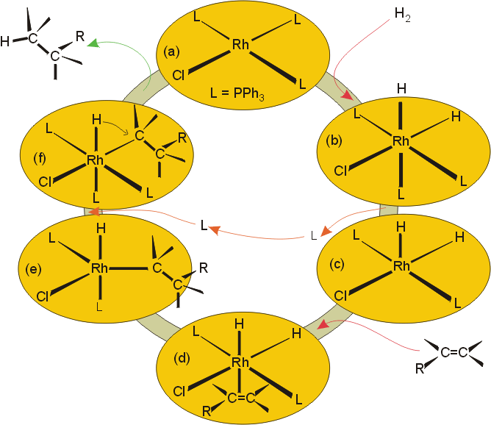
Hidrogenação de alcenos
Catalisador de Wilkinson [RhCl(PPh₃)₃]
Catalisador de 16e⁻
6
Eliminação redutiva do alcano
1
Adição oxidativa de H₂
16e⁻
Complexo diidreto de18e⁻
5
Associação da fosfina e migração do H
18e⁻
18e⁻
2
Dissociação do ligante fosfina
16e⁻
16e⁻
18e⁻
4
Migração do H
Alquil-complexo de 16e⁻
3
Associação do alceno no complexo coordenativamente insaturado

Slide 62
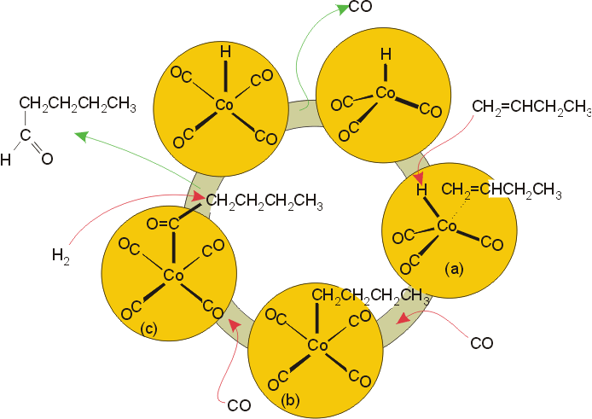
Reações de hidrocarbonilação (hidroformilação)
cat.
RC=CH₂ + CO + H₂ → RCH₂CH₂CHO
1
Dissociação de CO e formação do complexo insaturado
[Co(CO)₄H]
P= 250 atm, T=150º
[RhH(CO)(PPh₃)₃]
P=1 atm, T moderada
2
Associação do alceno
5
Ataque de H₂ e formação do produto
4
Pressão de CO elevada, inserção migratória do CO
Formação do acil-complexo
3
Reação de inserção com o ligante hidreto coordenado

Slide 63
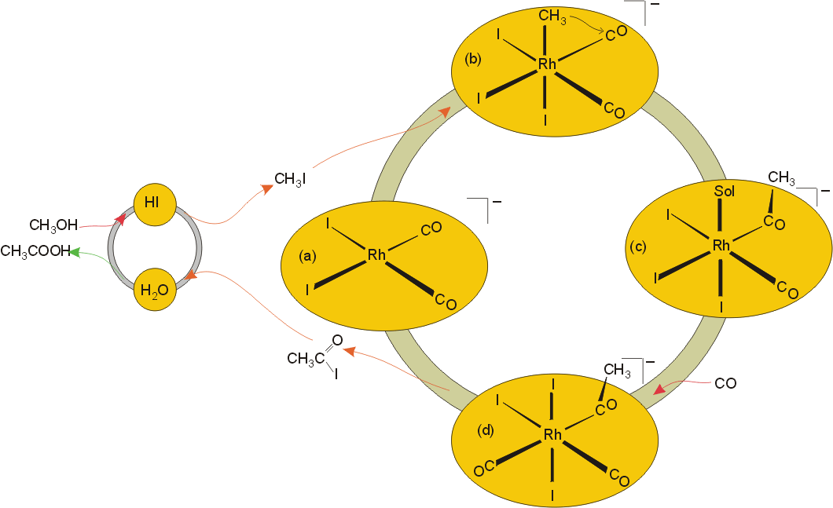
Síntese do ácido acético (Monsanto)
cat. Rh
CH₃OH + CO → CH₃COOH
1
adição oxidativa do iodometano
2
Inserção migratória do CO
0
5
Hidrólise do iodeto de acila a ácido acético
4
Eliminação redutiva do iodeto de acila
3
Coordenação de CO

Slide 64
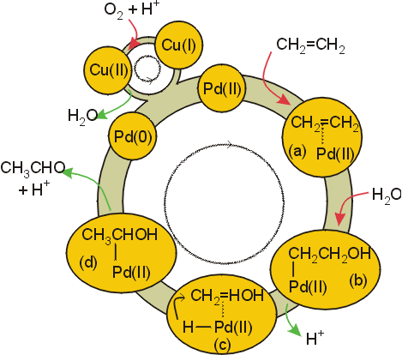
Processo Wacker – produção de acetaldeído
cat.
C₂H₄ + ½ O₂ → CH₃CHO
1
Inserção do C₂H₄
2
Ataque nucleofílico
5
Eliminação redutiva
4
Inserção migratória do H
3
eliminação
β-hidrogênio

Slide 65
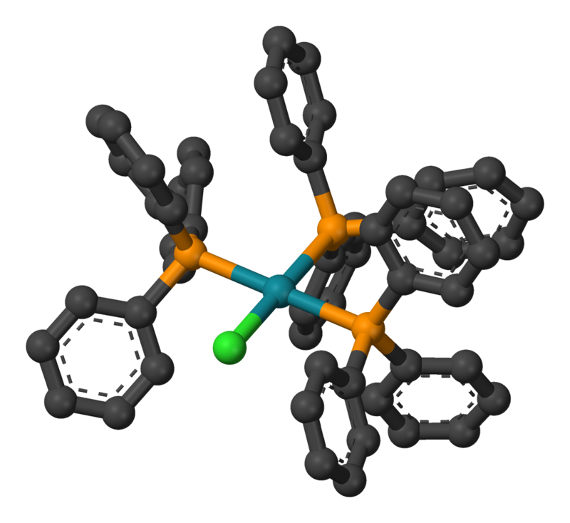
SÍTIOS ATIVOS EM CATALISADOR HETEROGÊNEO X HOMOGÊNEO
Somente a superfície
Todo o metal adicionado
QUANTO CATALISADOR ESTÁ SENDO USADO NUMA REAÇÃO:
10 mol % catalyst = 10 turnover numbers
5 mol % catalyst = 20 turnover numbers
1 mol % catalyst = 100 turnover numbers
0.1 mol % catalyst = 1000 turnover numbers
0.01 mol % catalyst = 10,000 turnover numbers
Representa o número máximo de turnovers. Somente com a % conversão é possível determinar o número de turnovers real

Slide 66
Curva cinética típica e determinação do turnover frequency (TOF)
Homogênea: TOF = mol produto/(mol calisador . tempo)
Heterogêna: TOF = mol produto/(sítio calisador . tempo)

Slide 67
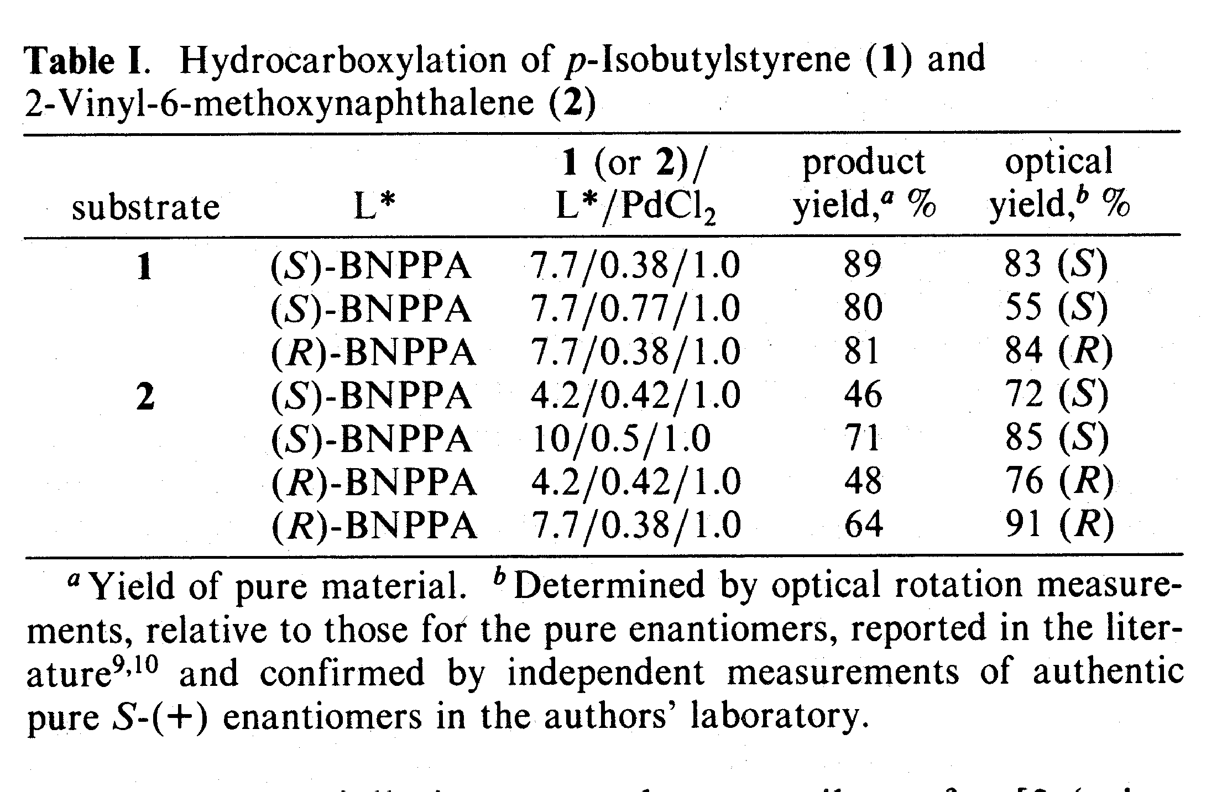
Muitos trabalhos trazem apenas tabelas com rendimentos: Considere os dados publicandos no J. Am. Chem. Soc. e calcule o TON e TOF considerando que os resultados referem-se a 18 h de reação :

Slide 68
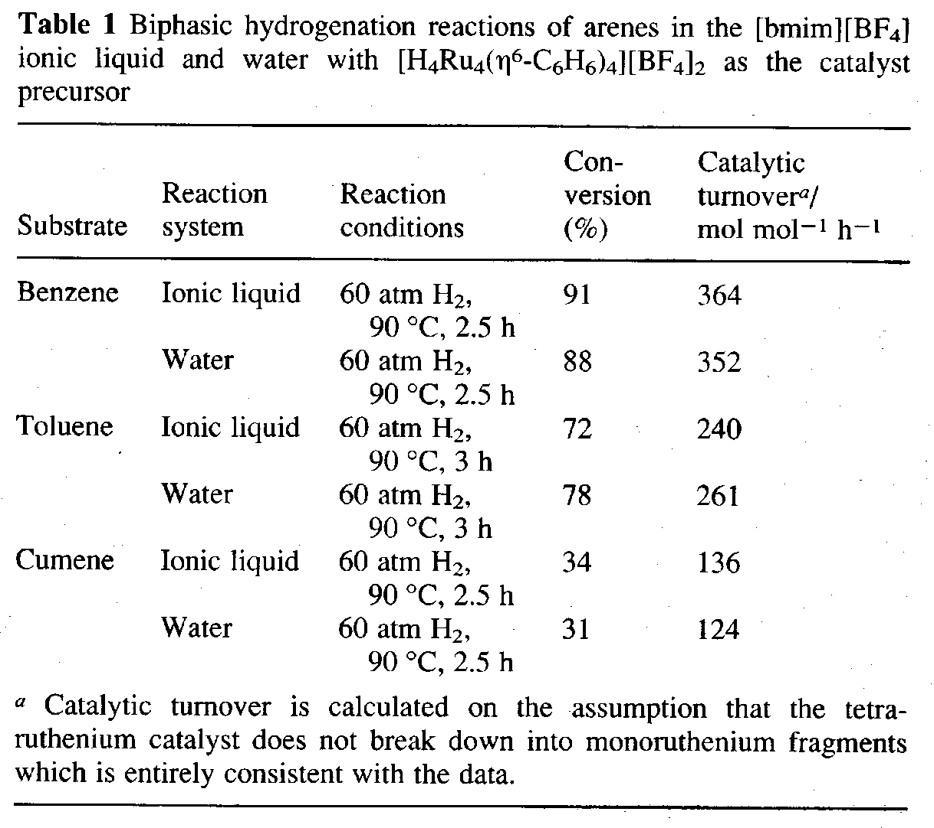
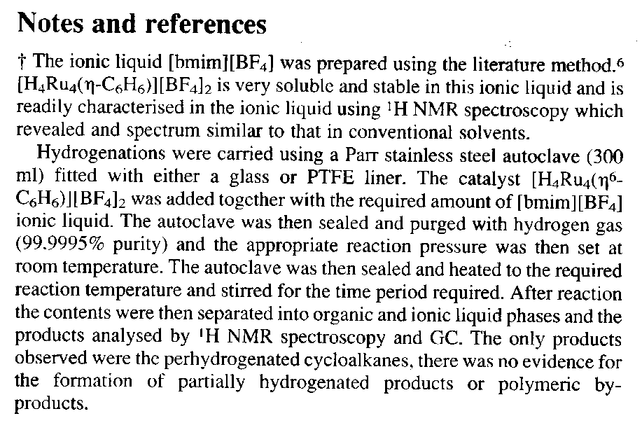
Muitos trabalhos trazem apenas TOF:

Slide 69
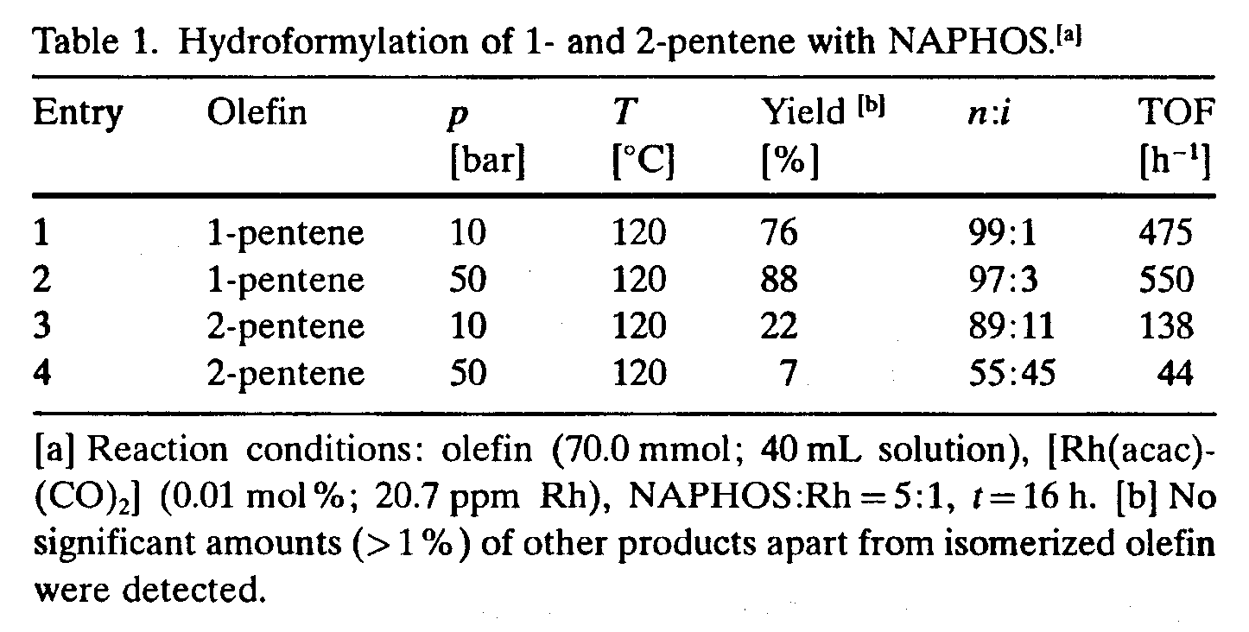
Muitos trabalhos trazem apenas TOF:

